Slide 1
PHÂN MÔN : TẬP ĐỌC
LỚP : 3

Slide 2

Ôn bài cũ
Các chữ cái và dấu câu họp bàn việc gì?
Cuộc họp đề ra cách gì để giúp bạn Hoàng?

Slide 3
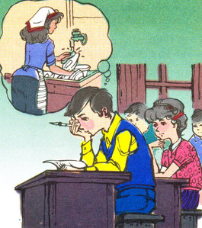
Thứ hai ngày 11 tháng 10 năm 2021
Tập đọc – Kể chuyện
Bài tập làm văn ( trang 46)

Slide 4
Luyện đọc
Tìm hiểu bài
Liu-xi-a,
Từ ngữ
Cô- li-a,
loay hoay,
- Khăn mùi soa
khăn mùi soa,
giặt bít tất,
sơ-mi,
tròn xoe.
- Viết lia lịa
ngắn ngủn,
- Ngắn ngủn
-“ Nhưng chẳng lẽ nộp một
bài văn ngắn ngủn như thế này?
Tôi nhìn xung quanh, mọi người
vẫn viết. Lạ thật, các bạn viết
gì mà nhiều thế?
*Lời nói của học sinh
phải đi đôi với việc làm,
đã nói thì phải cố làm
cho được điều muốn nói.

Slide 5
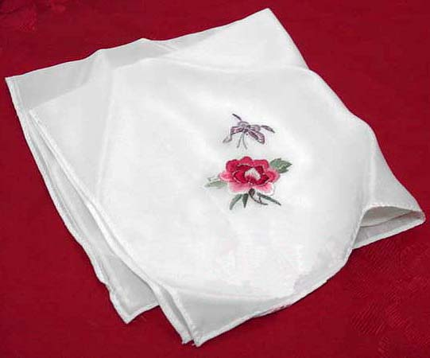


Slide 6
Tìm hiểu bài:
+ Cô giáo ra cho lớp bài văn thế nào?
-Em đã làm gì để giúp mẹ?
+ Vì sao Cô-li-a lại thấy khó viết bài văn?
- Vì thỉnh thoảng Cô-li-a mới làm một vài việc lặt vặt.
- vì ở nhà mẹ thường làm mọi công việc để dành thời
gian cho bạn.

Slide 7
Tìm hiểu bài:
+Thấy các bạn viết nhiều, Cô-li-a đã làm cách gì để
viết bài văn dài ra?
- Cô-li-a nhớ lại những việc thỉnh thoảng mới làm và kể ra những việc mình chưa bao giờ làm như giặt áo lót,
áo sơ-mi và quần lót, Cô-li-a viết một điều có thể trước đây em chưa nghĩ đến: “Muốn giúp mẹ nhiều việc để mẹ đỡ vất vả hơn”

Slide 8
Tìm hiểu bài:
+Vì sao khi mẹ bảo Cô-li-a đi giặt quần áo, lúc đầu
bạn lại ngạc nhiên?
-Vì chưa bao giờ Cô-li-a phải giặt quầnáo, đây là lần đầu,
mẹ bảo làm việc này.
+Vì sao sau đó, Cô-li-a làm theo lời mẹ?
-Vì bạn nhớ ra đó là những điều mình đã nói trong bài
tập làm văn.
+Bài đọc giúp em hiểu ra điều gì?

Slide 9
Nội dung
Câu chuyện muốn khuyên các em lời nói phải đi đôi với việc làm, đã nói là phải cố làm được những gì mình nói.

Slide 10
Kể chuyện
Sắp xếp lại các tranh sau theo đúng thứ tự trong câu chuyện Bài tập làm văn:

Slide 11
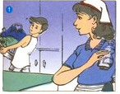
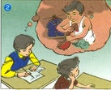
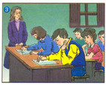
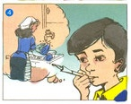
Sắp xếp lại các tranh sau theo đúng thứ tự trong câu chuyện Bài tập làm văn:
1
2
3
4

Slide 12
Sắp xếp lại các tranh sau theo đúng thứ tự trong câu chuyện Bài tập làm văn:
3
4
Đoạn 1
Đoạn 2
2
Đoạn 3
1
Đoạn 4

Slide 13
Tập đọc
Bài tập làm văn
Theo Pi-vô-na-rô-va (Tiếng Việt 3, 1995)
Kể chuyện
3
Đoạn 1

Slide 14
Kể chuyện
4
Đoạn 2

Slide 15
Kể chuyện
2
Đoạn 3

Slide 16
Kể chuyện
1
Đoạn 4

Slide 17

Thi kể chuyện
ĐỘI A
ĐỘI B

Slide 18

(Xem sách trang 46, 47)
Chuẩn bị bài sau: Nhớ lại buổi đầu đi học

Slide 19


CHÀO CÁC EM !

